Slide 1



TRƯỜNG TIỂU HỌC ÁI MỘ B
NĂM HỌC 2019 - 2020

Slide 2
TẬP ĐỌC
Nỗi dằn vặt của An – đrây - ca

Slide 3
Ôn bài cũ:
Đọc thuộc đoạn 1 và trả lời câu hỏi:
Cáo đã làm gì để dụ Gà Trống xuống đất?
Cáo đon đả mời Gà xuống đất để báo cho Gà biết tin tức mới: từ nay muôn loài...

Slide 4
Đọc thuộc đoạn 2 và nêu nội dung bài?
Nội dung: Câu chuyện khuyên con người hãy cảnh giác và thông minh như Gà Trống, chớ tin những lời lẽ ngọt ngào của kẻ xấu như Cáo.

Slide 5
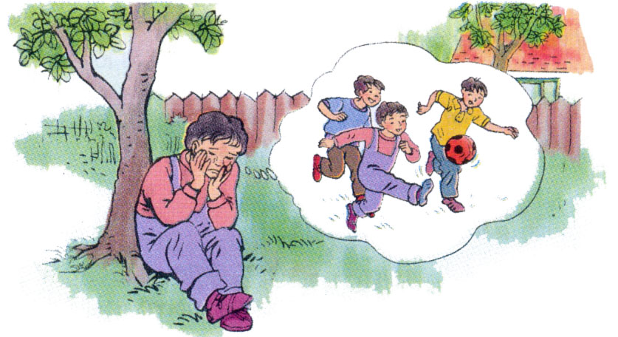

Slide 6
Bài đọc có thể chia làm mấy đoạn?
- Đoạn 1: Từ đầu đến mang về nhà.
- Đoạn 2: Tiếp đến ... khỏi nhà
Đoạn 3: Phần còn lại.

Slide 7
Luyện đọc từ khó
An-đrây-ca, nhập cuộc,
chạy một mạch, hoảng hốt,
nức nở, dằn vặt

Slide 8
Câu:
Chơi một lúc mới nhớ lời mẹ dặn, em vội chạy một mạch đến cửa hàng mua thuốc rồi mang về nhà.
Mãi sau này, khi đã lớn, em vẫn luôn tự dằn vặt: “Giá mình mua thuốc về kịp thì ông còn sống thêm được ít năm nữa!”

Slide 9
Giọng đọc toàn bài: trầm, buồn, xúc động.
- Lời ông: mệt nhọc, yếu ớt
- Ý nghĩ của An – đrây – ca đọc giọng buồn, day dứt
- Lời mẹ: dịu dàng, an ủi

Slide 10
2. Tìm hiểu bài:

Slide 11
Đọc thầm đoạn 1 và trả lời các câu hỏi:
Khi câu chuyện xảy ra, An – đrây ca mấy tuổi, hoàn cảnh gia đình em lúc đó thế nào?
Câu chuyện xảy ra, An – đrây ca mới 9 tuổi, gia đình em lúc đó có 3 người, ông đã cao tuổi.

Slide 12
Mẹ bảo An – đrây – ca đi mua thuốc cho ông, thái độ của An – đrây – ca thế nào?
An – đrây – ca vâng lời mẹ và đi ngay .

Slide 13
An – đrây – ca đã làm gì trên đường đi mua thuốc cho ông?
Trên đường đi mua thuốc, gặp các bạn đang chơi bóng. Các bạn rủ cùng chơi, thế là An-đrây-ca nhập cuộc.

Slide 14
Khi nhớ ra lời mẹ dặn, An-đrây-ca làm gì?
Khi nhớ ra lời mẹ dặn An-đrây-ca vội chạy một mạch đến cửa hàng mua thuốc rồi mang về nhà.

Slide 15
Nêu ý chính đoạn 1?
Ý 1: An – đrây – ca mải chơi nên quên lời mẹ dặn.

Slide 16
Đọc thầm đoạn 2 và trả lời các câu hỏi sau:
Chuyện gì xảy ra khi An – đrây ca mang thuốc về nhà?
Về đến nhà An-đrây-ca hoảng hốt thấy mẹ đang khóc và ông đã qua đời.

Slide 17
Khi thấy ông đã mất, mẹ đang khóc, An-đrây-ca đã nghĩ như thế nào?
An-đrây-ca cho rằng ông mất là do mình không mang thuốc về kịp. An-đrây-ca oà khóc và kể hết mọi chuyện cho mẹ nghe.

Slide 18
Khi nghe con kể, mẹ An-đrây-ca có thái độ như thế nào?
Bà đã an ủi An-đrây-ca và nói rõ cho con biết là ông đã mất khi con mới ra khỏi nhà, con không có lỗi.

Slide 19
Ý chính đoạn 2 là gì?
Ý 2: Tình yêu thương, tính trung thực của An – đrây - ca.

Slide 20
Đọc thầm đoạn 3 và trả lời các câu hỏi sau:
An-đrây-ca tự nghĩ như thế nào và cậu đã thể hiện thái độ gì?
Giá như mua thuốc về kịp thì ông đã chưa mất. Cả đêm đó, An-đrây-ca ngồi nức nở dưới gốc cây táo do ông trồng. Khi đã lớn, An-đrây-ca vẫn tự dằn vặt mình.

Slide 21
Câu chuyện cho thấy An – đrây – ca là một cậu bé như thế nào?
+ Là cậu bé rất thương ông.
+ Là cậu bé dám nhận lỗi khi mắc lỗi.

Slide 22
Em học được gì ở An-đrây-ca?
Tình yêu thương, ý thức trách nhiệm đối với người thân, tính trung thực và sự nghiêm khắc với nỗi lầm của bản thân.

Slide 23
Ý chính đoạn 3 là gì?
Ý 3: Nỗi dằn vặt của An – đrây – ca.

Slide 24
Ý 1: An – đrây – ca mải chơi nên quên lời mẹ dặn.
Ý 2: Tình yêu thương, tính trung thực.
Ý 3: Nỗi dằn vặt của An – đrây – ca.

Slide 25
Câu chuyện muốn nói với các em điều gì?
Tình yêu thương, ý thức trách nhiệm đối với người thân, lòng trung thực và sự nghiêm khắc với nỗi lầm của bản thân.

Slide 26
Nội dung:
Tình yêu thương, ý thức trách nhiệm đối với người thân, lòng trung thực và sự nghiêm khắc với lỗi lầm của bản thân.

Slide 27
Đọc diễn cảm
Bước vào phòng ông nằm, em hoảng hốt thấy mẹ đang khóc nấc lên. Thì ra ông đã qua đời. “ Chỉ vì mình mải chơi bóng, mua thuốc về chậm mà ông chết”. An –đrây-ca oà khóc và kể hết mọi chuyện cho mẹ nghe. Mẹ an ủi em:
- Không, con không có lỗi. Chẳng thuốc nào cứu nổi ông đâu. Ông đã mất từ lúc con vừa ra khỏi nhà.

Slide 28
Ai đọc hay hơn?

Slide 29
Củng cố:
Hãy đặt lại tên cho truyện theo ý nghĩa của truyện?
Em hãy nói lời an ủi của em với An – đrây – ca?

Slide 30
Câu chuyện cho thấy: Vì mải chơi nên
An – đrây ca đã mang thuốc về muộn khiến ông em qua đời sớm hơn. Em đã ân hận, day dứt vì chuyện đó đến mãi tận sau này.
Vậy để không bị ân hận, day dứt, dằn vặt như An – đrây- ca, chúng ta cần có thái độ như thế nào trong mọi công việc?

Slide 31
Mỗi chúng ta cần có trách nhiệm làm xong ngay công việc được giao và cần nghiêm khắc tự kiểm điểm bản thân để không mắc lỗi trong lần sau.

Slide 32
BÀI HỌC KẾT THÚC!

